Slide 1
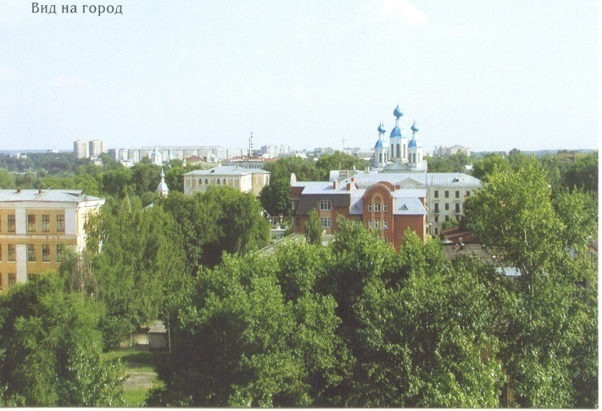
Профсоюз работников здравоохранения РФ
Тамбовская областная
организация профсоюза работников здравоохранения
Российской Федерации
V ОТЧЕТНО-ВЫБОРНАЯ КОНФЕРЕНЦИЯ
25 ноября 2009 года г.Тамбов Большой зал ТОООП

Slide 2
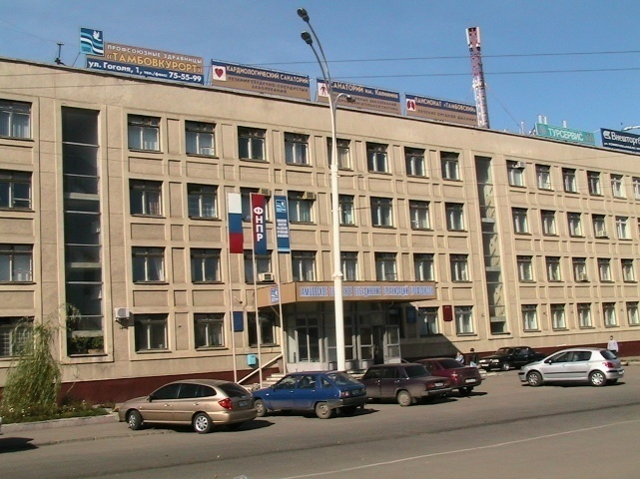
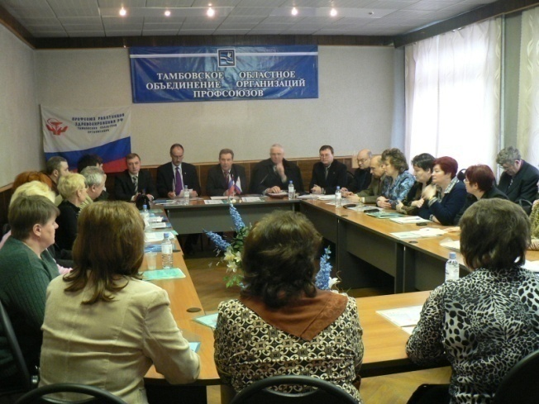
Профсоюз работников здравоохранения РФ
Тамбовская областная
организация профсоюза работников здравоохранения
Российской Федерации
392000, г.Тамбов, Комсомольская площадь, 3, к.к. №№ 215, 217
тел./факс: 53-44-02, тел. 45-07-48, Е-mail: toop-rz@yandex.ru

Slide 3

Организационной основой и ориентиром для реализации защитной функции Профсоюза является Концепция его деятельности, цель которой – достижение максимально полного обеспечения представительства и защиты профессиональных, социально-экономических и трудовых прав и интересов членов Профсоюза на основе социального партнерства.

Slide 4
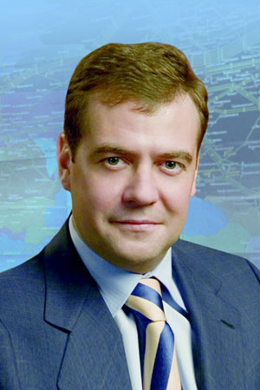
«Профсоюзы, безусловно, важ-нейший элемент гражданского общества. В социально-трудовой сфере они являются главным партнером государс-тва. И значимость их работы истекает из самого характера профсоюзной деятельности»
Из выступления Д.Медведева на заседании
Генерального Совета Федерации Независимых Профсоюзов России
29 января 2008 года

Slide 5
Федеральный закон от 6.10.2003г. №131-ФЗ «Об общих принципах местного самоуправления в Российской Федерации» вступил в силу в полном объеме с 01.01.2009г.
В соответствии с ним:
- оплата труда
- условия и охрана труда
- дополнительные социальные гарантии и т.д.
БУДУТ ЗАВИСЕТЬ ОТ НАПОЛНЯЕМОСТИ
МЕСТНОГО БЮДЖЕТА

Slide 6
Профсоюз работников здравоохранения РФ
- объединяет более 2,5 миллионов человек
- охват профсоюзным членством среди работающих, студентов и учащихся в целом по России – 73,1%; среди работающих – 71,7 %

Slide 7
Динамика роста стоимости территориальной Программы государственных гарантий
Годы | Средства, направленные на финансирование здравоохранения | из них:
 |  | Бюджетные средства |  | Средства ОМС
 |  | млн. рублей | % | млн. рублей | %
2004г. | 2 071,9 | 1 009,9 | 48,7 | 1 062,0 | 51,3
2005г. | 2 521,6 | 1 192,1 | 47,3 | 1 329,5 | 52,7
2006г. | 2 772,9 | 1 335,3 | 48,2 | 1 437,6 | 51,8
2007г. | 3 245,9 | 1 390,9 | 43,5 | 1 855,0 | 57,1
2008г. | 4 091,5 | 1 831,0 | 44,8 | 2 260,5 | 55,2
Итого: (за 5лет) | 14 703,8 | 6 759,2 | 46 | 7 944,6 | 54,0
2009г. | 4 471,7 | 1 769,3 | 39,6 | 2 702,4 | 60,4

Slide 8
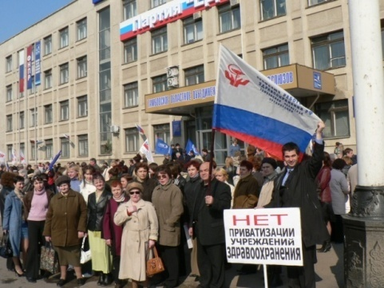
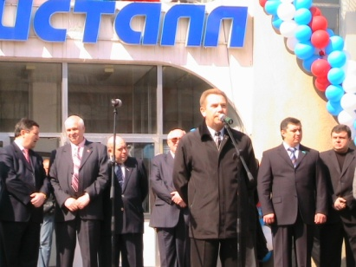
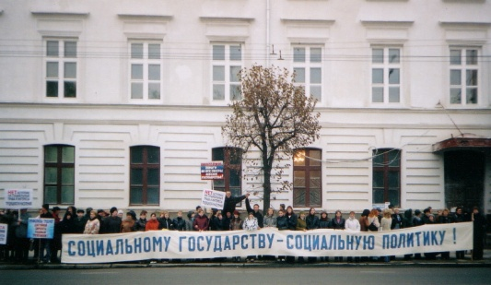
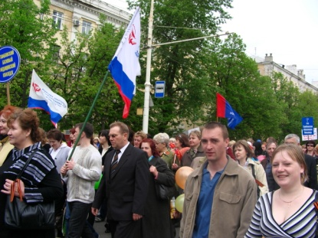
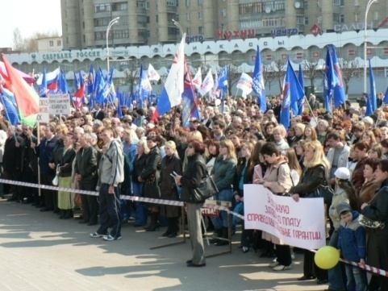
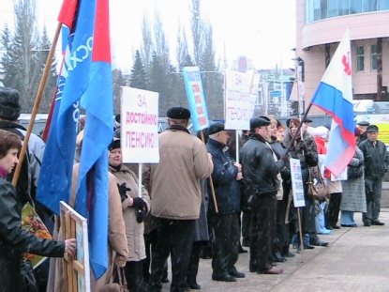
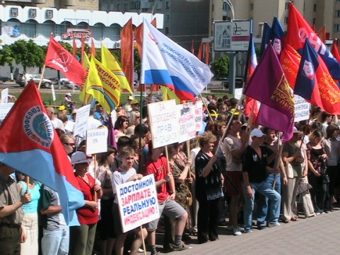
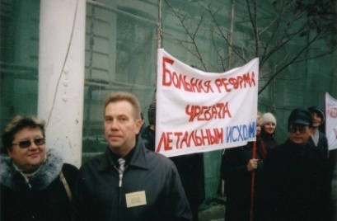
Участие в акциях профсоюзов
Тамбовская областная организация Профсоюза активно принимает участие в акциях, объявляемых и проводимых Федерацией независи-мых профсоюзов России, Ассоциа-цией профсоюзов работников непро-изводственной сферы, направленных на защиту интересов работников здравоохранения, бюджетной сферы, трудящихся. А также проявляет солидарность при проведении акций другими общественными объединениями.
Из фонда солидарности областной организации Профсоюза оказывается финансовая помощь работникам здравоохранения, населению регионов, пострадавших от приро-дных стихийных бедствий, подверг-шихся агрессии.

Slide 9
Повышение заработной платы
Благодаря активной позиции Профсоюза и коллективным действиям в рамках всероссийских акций профсоюзов и ассоциации профсоюзов работников непроизводственной сферы удалось добиться повышения заработной платы
С января 2005 года на 20 %;
С сентября 2005 года на 11 %;
С мая 2006 года на 15 %;
С октября 2006 года на 11 %;
С сентября 2007 года на 15 %;
С февраля 2008 года за счет
введения ежемесячного
премирования до 30 % от
тарифной ставки работника;
С апреля (для ГУЗ), с июля по
октябрь (для МУЗ, МЛПУ) 2009
года за счет увеличения фонда
оплаты труда на 15 % в связи с
переходом на НСОТ

Slide 10

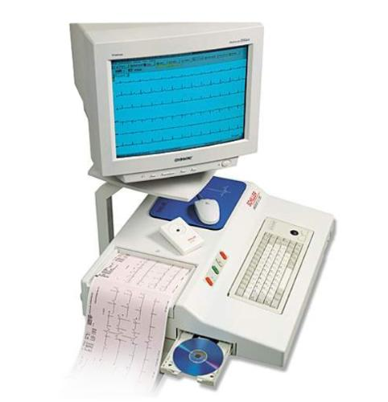


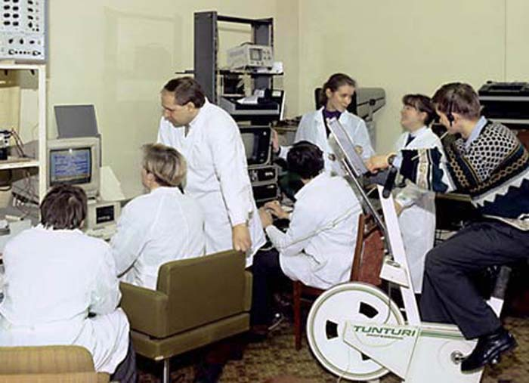
Составляющие развития первичной медико-санитарной помощи
Современное медицинское
оборудование
и лекарственные средства
Достойная заработная плата
Участковый врач
Оснащение
санитарного автотранспорта
необходимым оборудованием
Непрерывное повышение
квалификации

Slide 11
Среднемесячная номинальная начисленная
заработная плата в здравоохранении
значительно отстает
от обрабатывающих производств
Тамбовской области

Slide 12
Требование Профсоюза
Минимальные гарантии
по структуре и размерам оплаты труда должны быть обеспечены Государством!

Slide 13
СВЕДЕНИЯ О СРЕДНЕЙ ЗАРАБОТНОЙ ПЛАТЕ РАБОТНИКОВ УЧРЕЖДЕНИЙ ЗДРАВООХРАНЕНИЯ (НА 1 ОКТЯБРЯ 2008, 2009 г.г.)
Наименование ПКГ | Численность на 01.10.2008 (чел.) | Средняя з/пл на 1 физ. лицо (руб) | Численность на 01.10.2009 (чел.) | Средняя з/пл на 1 физ. лицо (руб) | Рост
1 | 2 | 3 | 4 | 5 | 6
Врачи | 3570 | 14830 | 3495 | 15925 | 107,4
Средний медицинский персонал | 10633 | 7549 | 10466 | 7905 | 104,7
Младший медицинский персонал | 5949 | 3854 | 5778 | 4775 | 123,9
Административно-хозяйственный персонал | 5581 | 6166 | 5434 | 7036 | 114,1
Всего | 25753 | 7405 | 25173 | 8113 | 109,6

Slide 14
Обеспеченность медицинскими кадрами
№№ | Категории /Годы | 2003 | 2004 | 2005 | 2006 | 2007 | 2008
1. | Врачи – всего на 10 тыс. населения (чел), обеспеченность (в чел.) | 3453 29,8 | 3409 29,8 | 3331 29,5 | 3305 29,6 | 3235 29,3 | 3196 28,9
2. | Средние медицинские работники – всего на 10 тыс. населения (чел), обеспеченность (в чел.) | 11410 98,5 | 11230 98,1 | 11018 97,5 | 10896 97,5 | 10618 96,0 | 10527 95,2

Slide 15
Движение врачебных кадров
№№ | Врачей/По годам | 2003 г. | 2004 г. | 2005 г. | 2006 г. | 2007 г. | 2008 г.
1. | Прибыло - всего | 121 | 85 | 118 | 129 | 108 | 138
2. | Выбыло - всего | 141 | 129 | 196 | 155 | 178 | 177
3. | Прирост | -20 | -44 | -78 | -26 | -70 | -39

Slide 16
Основные причины текучести врачебных кадров
№№ | Показатель | 2003г. | 2004г. | 2005г. | 2006 г. | 2007 г. | 2008г.
1. | Перемена места жительства | 34 | 33 | 46 | 36 | 38 | 43
2. | Выход на пенсию | 34 | 37 | 34 | 27 | 38 | 58
3. | Уволены по собственному желанию | 21 | 3 | 17 | 20 | 43 | 18
4. | Смерть | 10 | 11 | 14 | 13 | 10 | 10
5. | Переход в другое ведомство | 21 | 15 | 49 | 26 | 30 | 25
6. | Группа инвалидности | 2 | 9 | 12 | 7 | 4 | 3
7. | Поступление в клиническую ординатуру | 6 | - | 3 | 3 | 1 | 4
8. | Занятие коммерческой деятельностью | 11 | 16 | 14 | 18 | 11 | 14
9. | Прочие (выезд за границу, статьи и др. | 2 | 5 | 7 | 5 | 3 | 2
 | ВСЕГО: | 141 | 129 | 196 | 155 | 178 | 177

Slide 17
Меры социальной поддержки
Законом Тамбовской области от 31 марта 2006 г. «О мерах социальной поддержки отдельных категорий граждан, работающих в сельской местности и рабочих поселках на территории Тамбовской области» (с изменениями от 04.07.07г., 30.01.2008г.,18.12.2008г.) предусматривается предоставление мер социальной поддержки в целях компенсации расходов по оплате жилого помещения и коммунальных услуг работникам здравоохранения, работающих в сельской местности и рабочих поселках, в форме ежегодной денежной выплаты.
Размер ежегодной выплаты на обеспечение мер социальной поддержки составлял 2640 рублей в 2008 году на одного получателя, 3168 рублей в 2009 году и он подлежит индексации на коэффициент роста тарифов на услуги ЖКХ на очередной год

Slide 18
Позиция Профсоюза
Ни одна реформа в отрасли
не может быть успешной
без обеспечения заинтересованности
медицинских работников,
повышения их социального статуса
и престижности профессии

Slide 19
Членами профсоюза работников здравоохранения РФ в Тамбовской области являются
ТАМБОВСКАЯ ОБЛАСТНАЯ ОРГАНИЗАЦИЯ ПРОФСОЮЗА РАБОТНИКОВ ЗДРАВООХРАНЕНИЯ РОССИЙСКОЙ ФЕДЕРАЦИИ
Работники учреждений здравоохранения
Работники аптечных организаций
Работники прочих организаций
Неработающие пенсионеры, не утратившие связь с Профсоюзом
Работники санитарно-эпидемиологической службы
Работники и студенты средних специальных учебных заведений
Работники санаторно-курортных учреждений

Slide 20
СТРУКТУРА
Тамбовская областная организация Профсоюза объединяет
Первичные организации Профсоюза, находящиеся на централизованном финансовом обслуживании
Первичные организации Профсоюза, имеющие статус юридического лица
36 первичных организаций Профсоюза
63 первичных организаций Профсоюза
4238 членов Профсоюза
16141 членов Профсоюза

Slide 21

Всего в 99 первичных профсоюзных организациях, находящихся на обслуживании в областной организации Профсоюза состоит на учете 20379 членов Профсоюза из которых:
19061 – работающие;
958 – студенты ССУЗов;
360 – неработающие пенсионеры

Slide 22
Динамика профсоюзного членства среди работающих

Slide 23

Охват профсоюзным членством среди работающих в Тамбовской областной организации Профсоюза
Из 26037 работающих в учреждениях и организациях - 19061 являются членами Профсоюза работников здравоохранения РФ
18973 членов Профсоюза работают в учреждениях и организациях, 88 членов Профсоюза - в средних специальных учебных заведениях медицинского профиля Тамбовской области

Slide 24

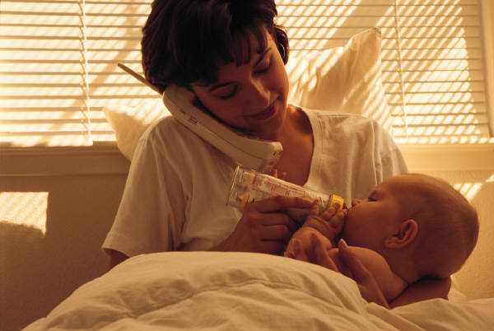
Причины сокращения численности членов Профсоюза
Сокращение коечного фонда и штатов в учреждениях здравоохранения Тамбовской области
Реструктуризация учреждений здравоохранения
Текучесть кадров и временная работа
Выход из Профсоюза (и в первую очередь работников, получающих надбавки стимулирующего характера в рамках нацпроекта «Здоровье», высокооплачива-емых работающих, административного персонала)
Недостаточная работа со стороны председателей первичных организаций Профсоюза по мотивации профчленства в учреждениях

Slide 25
ОХВАТ ПРОФЧЛЕНСТВОМ ПО ГРУППАМ УЧРЕЖДЕНИЙ ЗДРАВООХРАНЕНИЯ
В районах области по муниципальным учреждениям здравоохранения профчленство составляет 76.5%
Среди областных государственных учреждений здравоохранения - 74,1%
Среди муниципальных лечебно-профилактических учреждений здравоохранения г.Тамбова – 57,1%

Slide 26
Охват профчленством среди различных категорий работающих (%)

Slide 27
Соотношение профсоюзного членства среди различных категорий работающих, к общему числу членов Профсоюза (в %)

Slide 28
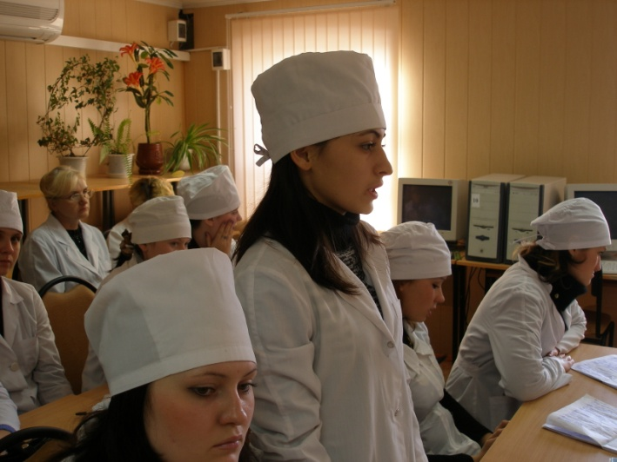
Охват профсоюзным членством среди работающих и студентов ССУЗов в Тамбовской областной организации Профсоюза
Охват профсоюзным членством на уровне от 90% до 100% в 21 организации Профсоюза сохраняется на протяжении многих лет
(МУЗ: Мучкапская, Кирсановская, Сосновская, Первомайс-кая, Староюрьевская, Моршанская, Уметская ЦРБ; ГУЗ: Б.Липовицкий противотуберкулезный санато-рий, областная больница, психиатрическая больница; МЛПУ: городская больница №3, детская стоматологи-ческая поликлиника, санатории ОАО «Тамбовкурорт»: «Тамбовский», «им.Калинина» и др.)

Slide 29
КРУПНЫЕ ПЕРВИЧНЫЕ ОРГАНИЗАЦИИ ПРОФСОЮЗА С ПОКАЗАТЕЛЯМИ ПО ПРОФЧЛЕНСТВУ БОЛЕЕ 90 %
Наименование учреждений | К-во ра-ботающих (чел) | К-во чл.Пр (чел) | Процент охвата (%)
МУЗ “Кирсановская ЦРБ” | 536 | 487 | 90,9
МУЗ “Староюрьевская ЦРБ” | 318 | 290 | 91,2
Первичные организации Профсоюза в Моршан-ском районе | 1310 | 1212 | 92,5
ГУЗ “Тамбовская областная больница” | 1828 | 1702 | 93,1
МУЗ “Мучкапская ЦРБ” | 368 | 343 | 93,2
МУЗ “Сосновская ЦРБ” | 656 | 637 | 97,1
МЛПУ “Городская больница №3” (г.Тамбов) | 906 | 881 | 97,2
МЛПУ “Детская стоматологическая полик-линика” | 77 | 75 | 97,4
Санаторий им.Калинина (ОАО “Тамбовкурорт”) | 220 | 216 | 98,2
ОГУЗ “Тамбовская психиатрическая больница” | 1038 | 1022 | 98,5
МУЗ “Первомайская ЦРБ” | 547 | 545 | 99,6
МУЗ “Уметская ЦРБ” | 225 | 225 | 100
Санаторий «Тамбовский» (ОАО «Тамбовкурорт») | 187 | 187 | 100

Slide 30
Первичные организации Профсоюза с наименьшими показателями по профчленству (в %)

Slide 31
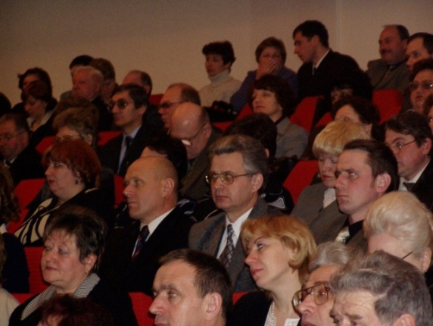
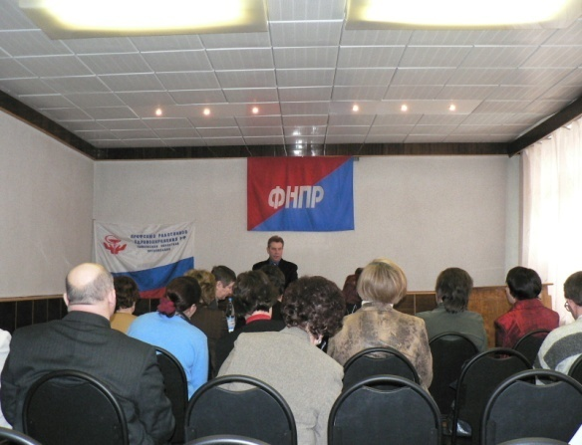
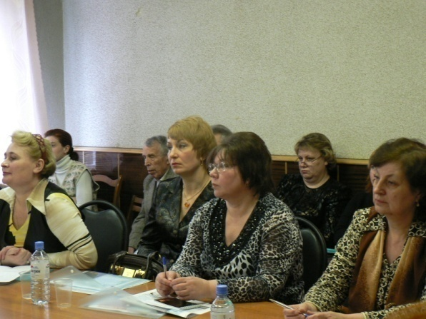
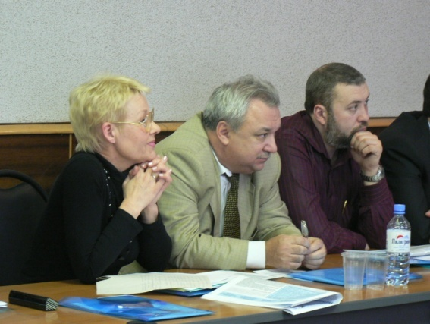
Организационная работа
За период с IV отчетно-выборной конференции областной организации Профсоюза проведено 11 заседаний Пленумов, 20 заседаний Президиумов обкома Профсоюза. В составе обкома Профсоюза – 41 человек, членов Президиума обкома Профсоюза – 13 человек.
На Пленумах рассматривались вопросы:
- об итогах работы областной организации Профсоюза за прошедший год;
- о принятии сметы профбюджета на очередной год, утверждении финансовых отчетов по профбюджету ; размеров отчислений профвзносов;
- о создании Фондов областной организации Профсоюза, молодежного Совета; учреждении именных стипендий;
- о переходе на новую систему оплаты труда в здравоохранении;
- о принятии положений по формированию и расходованию Фондов, стипендий, концепции молодежной политики, учетной политики областной организации Профсоюза;
- о переговорах по заключению регионального соглашения по учреждениям здравоохранения области;
- об участии в акциях профсоюзов;
- о направлении представителей от областной организации Профсоюза для участия в работе государственных и общественных органах и организациях;
- другие вопросы.

Slide 32
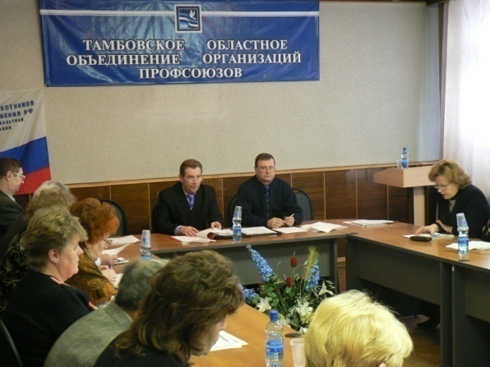
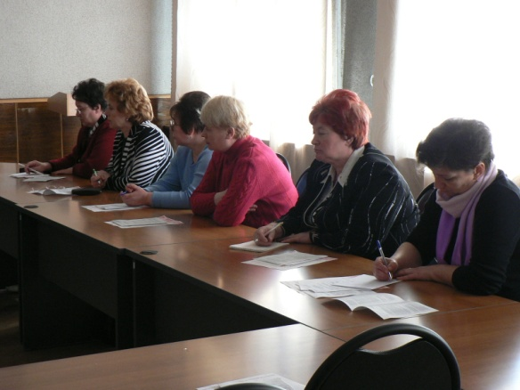
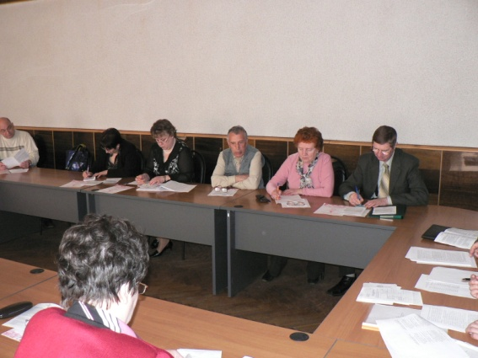
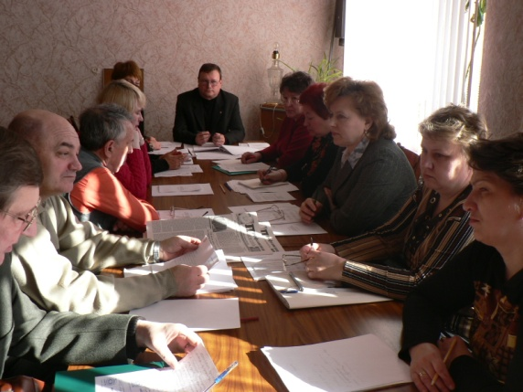
Организационная работа
На заседаниях Президиумов рассматривались вопросы:
- об утверждении полугодовых планов работ;
- об анализе статистической отчетности первичных организаций Профсоюза;
- о выполнении областного отраслевого соглашения, о работе по заключению и выполнению коллективных договоров в учреждениях здравоохранения области;
- об итогах работы по правозащитной деятельнос-ти, по улучшению условий и охраны труда;
- об утверждении реестра первичных организаций Профсоюза;
- об утверждении стипендиатов областной организации Профсоюза;
- о подготовке к проведению праздничных, спортивных мероприятий, к акциям протеста;
- об итогах детской летней оздоровительной кампании;
- об итогах работы по изданию газеты «Вестник Профсоюза», по проведению информационной работы;
- о финансировании первичек, поощрениях и награждениях, оказании материальной помощи;
- о принятии первичных организаций на централи-зованное финансовое обслуживание;
- о рассмотрении обращений и заявлений в Президиум обкома Профсоюза;
- другие вопросы.

Slide 33
Обязанность органов Профсоюза
    В целях реализации задач Профсоюза по укреплению социального партнерства:
    Вести от имени работников переговоры по социально-трудовым вопросам
    Заключать с работодателями соглашения и коллективные договоры
    Участвовать в разработке и реализации программ развития и совершенствования здравоохранения и др.

Slide 34
Социальное партнерство
Заключено региональное соглашение между органами государственной власти Тамбовской области, областными объединениями работодателей и областными объединениями профсоюзов на 2008-2010 годы
Заключено и действует региональное отраслевое соглашение между управлением труда и социального развития Тамбовской области, управлением здравоохранения Тамбовской области и Тамбовской областной организацией Профсоюза на 2006-2009 годы.
Из 27 муниципальных образований области в 12 заключены территориальные двух- или трехсторонние Соглашения, в том числе и в г.Тамбове.
В Тамбовском районе заключено отраслевое территориальное соглашение по учреждениям здравоохранения на 2007-2010 годы.

Slide 35
Коллективные переговоры
В 2008 году коллективные договоры действовали в 90 из 97 учреждений, в которых созданы первичные организации Профсоюза, что составляет 92,8% (в 2007 году – 90,7%). Из них 23 организаций заключили коллективные договоры вновь, 14 – пролонгировали, в 53 - действовали КД заключенные в предыдущие годы. Численность работников на которых распространяется действие КД – 24896 чел., из них 18405 чел. являются членами Профсоюза (91,9% от общего числа членов Профсоюза)
Отсутствуют коллективные договоры в 9 первичных организациях Профсоюза, что составляет 9,1%
Специалисты аппарата областного комитета Профсоюза с 2007 года проводят предварительную экспертизу перед заключением коллективных договоров по всем направлениям деятельности Профсоюза

Slide 36

Правозащитная работа
Тамбовской областной организации Профсоюза
С 2008 года в штате аппарата областной организации Профсоюза на полную ставку работает правовой инспектор труда (ранее на 0,5 ставки).
По всем проектам законов и другим норматино-правовым актам области, касающихся социально-трудовых отношений работников здравоохранения, направляются предложения и замечания в органы законодательной и исполнительной властей.
В 2008-2009 годах основное внимание уделялось вопросам оплаты труда в связи с подготовкой к переходу на отраслевую систему оплаты труда в здравоохранении.
Проводились проверки совместно с гос. инспекцией труда, управлением труда и социального развития, управлением здравоохранения облас-ти, ТОФОМС; велся мониторинг по реализации Закона области №349-З от 20.02.08г. о размерах премирования в ЛПУ области.
Ежегодно поступает около 500 обращений от работников учреждений здравоохранения области - членов Профсоюза по вопросам правового характера .
Большинство из них связано с приемом и увольнением, заработной платой и начислением отпускных, рабочем времени и времени отдыха, досрочными трудовыми пенсиями, федераль-ными и региональными надбавками и др. На все вопросы даются ответы или консультации, в т.ч. и на личном приеме (более чем 250 чел. ежегодно).
Правовой инспектор труда помогал готовить исковые заявления членам Профсоюза и участвовал в заседаниях суда.

Slide 37
Требование Профсоюза выполнено
Денежные выплаты по приоритетному национальному проекту «Здоровье» учитываются
В СРЕДНЕМ ЗАРАБОТКЕ

Slide 38
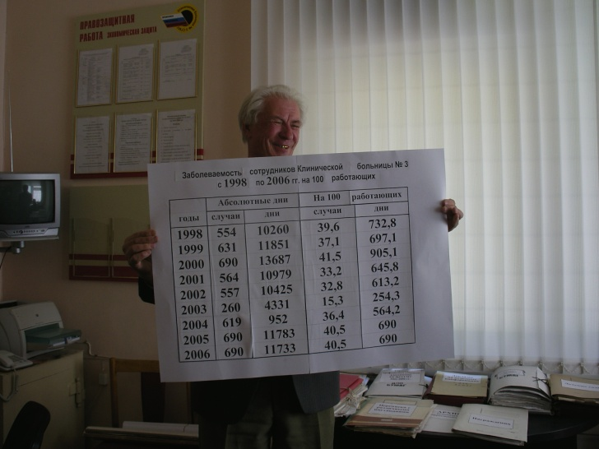
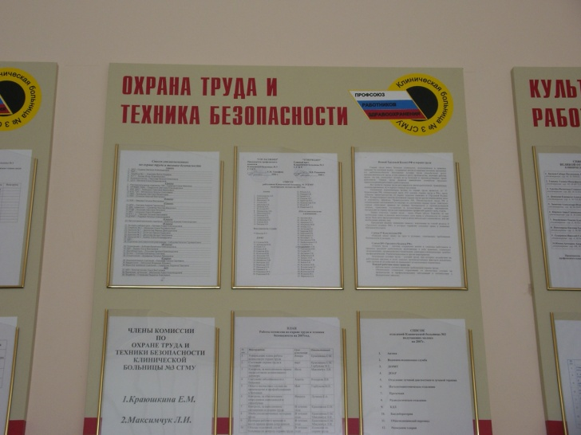
КОНТРОЛЬ ЗА СОСТОЯНИЕМ УСЛОВИЙ И ОХРАНЫ ТРУДА В УЧРЕЖДЕНИЯХ ЗДРАВООХРАНЕНИЯ
В аппарате областной организации Профсоюза штатного технического инспектора труда нет. Проверки производятся работниками аппарата (20-25 в год), внештатными инспекторами труда, уполномоченными по охране труда Профсоюза
Практикуются проверки совместно с государст-венной инспекцией труда, ведомственной службой охраны труда управления здравоохранения области
Над решением вопросов по охране труда работают: 28 инженера по охране труда; 62 комиссии по охране труда
По предложению областной организации Профсоюза в региональное соглашение между органами гос. власти, объединениями работодателей и профсоюзов на 2008-2010г.г. внесен пункт о введении обязательного страхования медицинских работников в случае инфицирования их от больных
Ежегодно вопросы улучшения условий и охраны труда в учреждениях здравоохранения области рассматриваются на заседаниях выборных органов областной организации Профсоюза, отражаются в газетах «Вестник Профсоюза» и «Профсоюзная жизнь» (печатном органе областного объединения организаций профсоюзов)

Slide 39

Проблемы в области охраны труда
Число несчастных случаев, связанных с производст-вом в учреждениях здравоохранения области: в 2005 году - 38, в 2006 – 45, в 2007 году – 23, в 2008 году – 20. Средняя длительность одного случая нетрудоспособ-ности от производственных травм составляет 22 - 25 дней. Ежегодно регистрируются несколько случаев профессиональных заболеваний
Аттестовано рабочих мест - 34%
С учетом всех источников финансирования затраты на охрану труда в целом в расчете на 1 работника составляют 1440 рублей.

Slide 40
Финансовые средства, затраченные на мероприятия по охране труда ( в тыс. руб.)

Slide 41

Оздоровление работников здравоохранения
Решением VI Пленума обкома Профсоюза 5 марта 2007 года был создан Фонд оздоровления в целях оказания помощи работникам учреждений здравоохранения области -членам Профсоюза в решении вопросов оздоровления, лечения, оказания материальной помощи при уходе на инвалидность, а также повышения мотивации профчленства. Утверждено Положение о порябке образования и использования Фонда оздоровления.
В 2007 году из Фонда оздоровления на эти цели оказана помощь в размере 103,5 тыс. рублей, в 2008 году - 150 тыс. рублей, в 2009 году – 230 тыс. рублей.
Тамбовским областным объединением организаций профсоюзов с 2004 года для членов профсоюзных организаций, входящих в ТОООП предоставляются льготы в виде 30 % скидки стоимости санаторно-курортной путевки в санаторий им.Калинина и 2-е отделение Тамбовского кардиологического санатория (системы профсоюзных здравниц области).
Такими льготами воспользовались и поправили здоровье в 2004-2006 годах 22 работника учреждений здравоохранения области, в 2007 году – 16 человек, в 2008 году - 32 человека, в 2009 году - 38 человек.
В 2008, 2009 годах проводилась дополнительная диспансеризация работников бюджетной сферы (в т.ч. учреждений здравоохранения области).

Slide 42
Решение социальных вопросов
Обращения к Губернатору Тамбовской области, Областную Думу, позволили решить вопросы:
Участия работников учреждений здравоохранения области с 2006 года в программе улучшения жилищных условий с использованием ипотечного кредитования и получения безвозмездных субсидий (более 100 семей воспользовались этой программой)
Установления МРОТ в Тамбовской области с 1 марта 2008 года в размере 3265 рублей (по федеральному законодательству было – 2300 рублей) , с 1 января 2009 года федеральным законодательством -4330 рублей

Slide 43
Финансовая работа
С 2004 годаТамбовская областная организация Профсоюза одной из первых региональных организаций профсоюза работников здравоохранения РФ и первой среди отраслевых областных профсоюзных организаций перешла на упрощенную систему налогообложения. Это дает экономию средств по профбюджету порядка 80-100 тыс. рублей в год
II Пленумом обкома Профсоюза в 2005 году утверждена Учетная политика на основе которой ведется бухгалтерский, налоговый учет областной организации Профсоюза
37 первичных организаций Профсоюза, состоящих на профучете, перешли на централизованное финансовое обслуживание областной организацией Профсоюза. Это значительно облегчило и упростило финансовую работу в первичках
С 2008 года при работе с банком областной организацией Профсоюза осуществлен переход на автоматизированную систему «Клиент-Сбербанк». Это обеспечило подготовку, защиту, отправку, прием, проверку и обработку документов в электронном виде

Slide 44
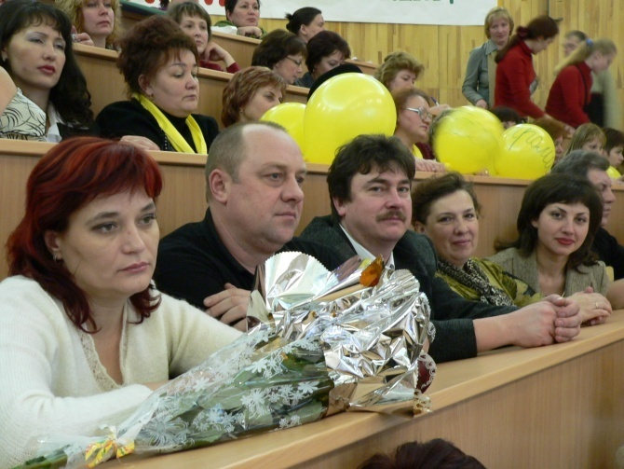
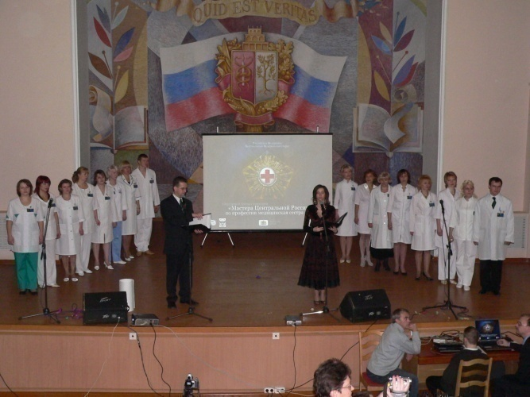
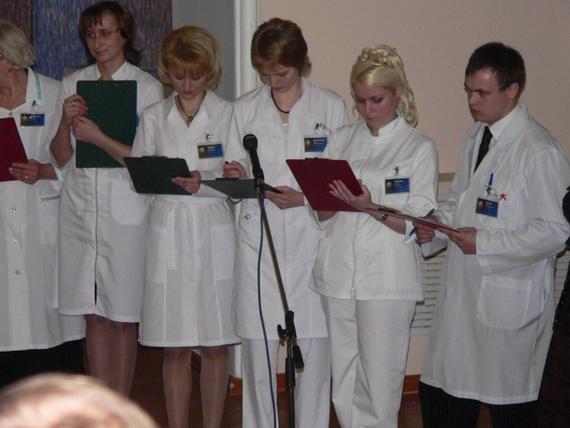
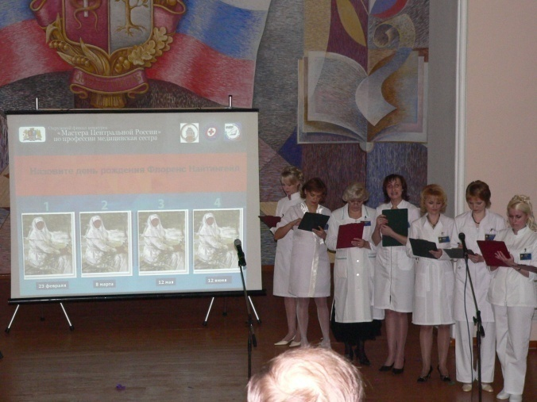
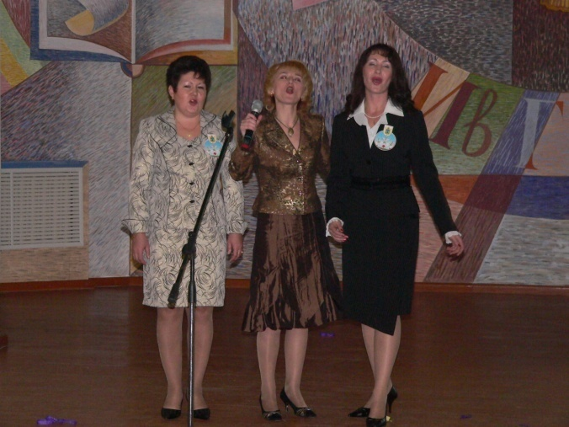
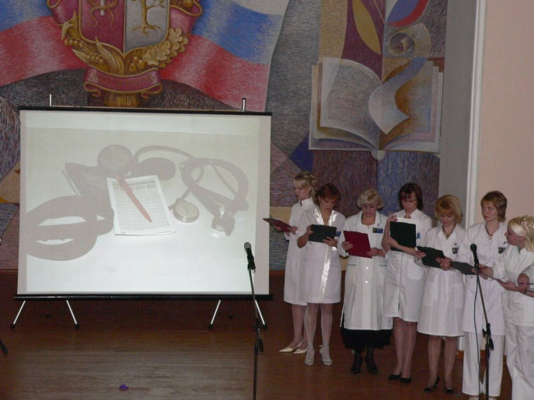
Конкурс Центрального федерального округа «Мастера Центральной России» по профессии «медицинская сестра», проведенный профсоюзами ЦФО в декабре 2006 года в г.Иваново
Тамбовская областная организация Профсоюза обеспечила участие и финансовую поддержку участнице конкурса от Тамбовской области медицинской сестре ГУЗ «Инфекционная больница» Светлане Бердевой

Slide 45
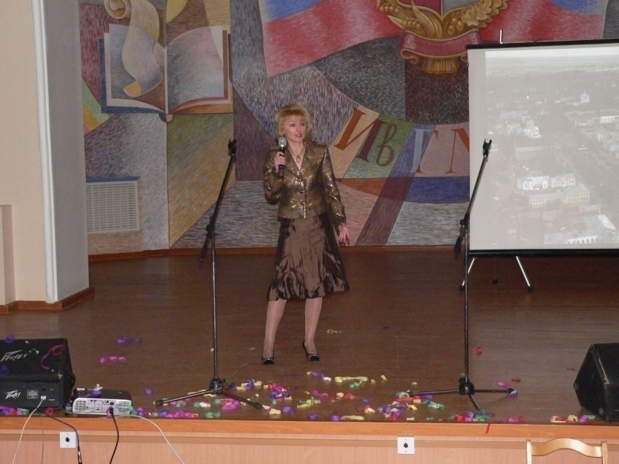
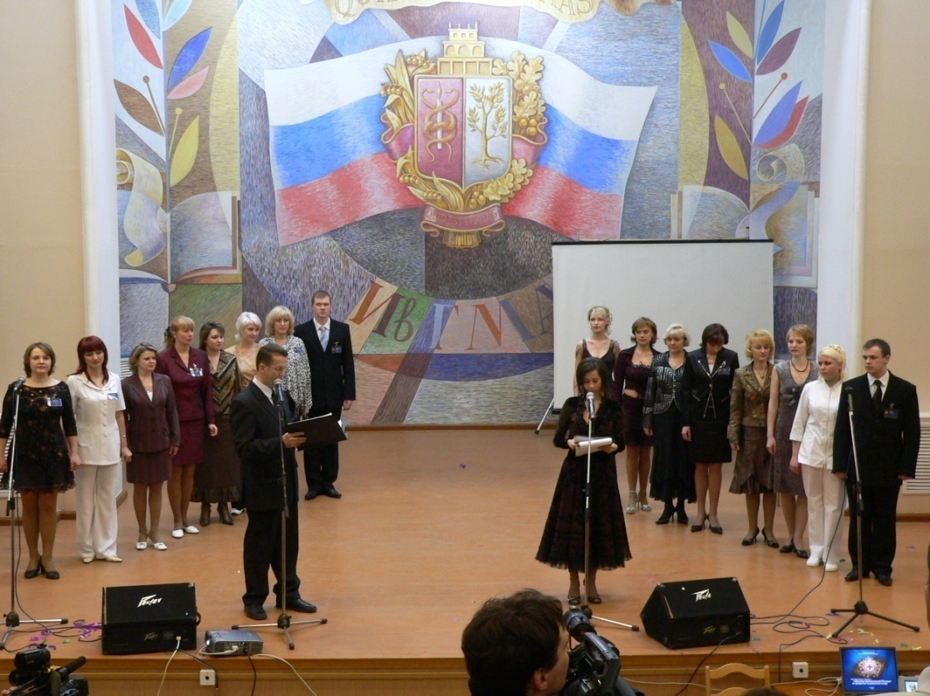
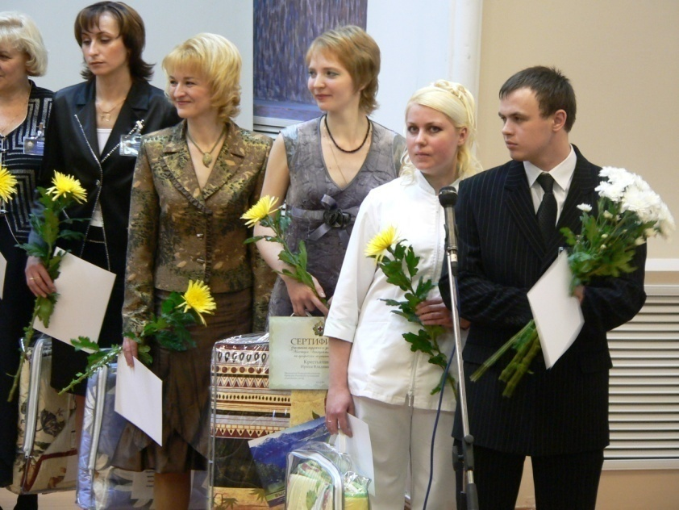
Конкурс Центрального федерального округа «Мастера Центральной России» по профессии «медицинская сестра», проведенный профсоюзами ЦФО в декабре 2006 года в г.Иваново
Наша участница Светлана Бердева в этом конкурсе заняла почетное четвертое место

Slide 46
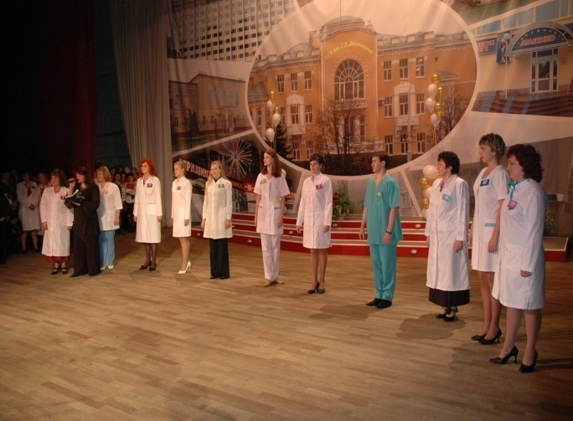
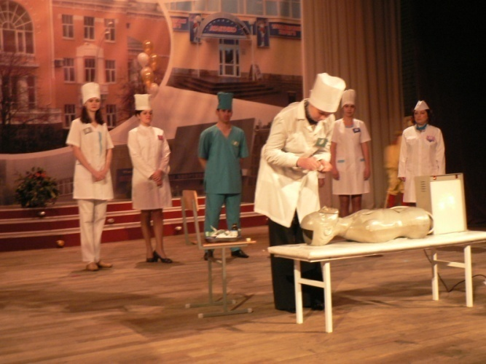
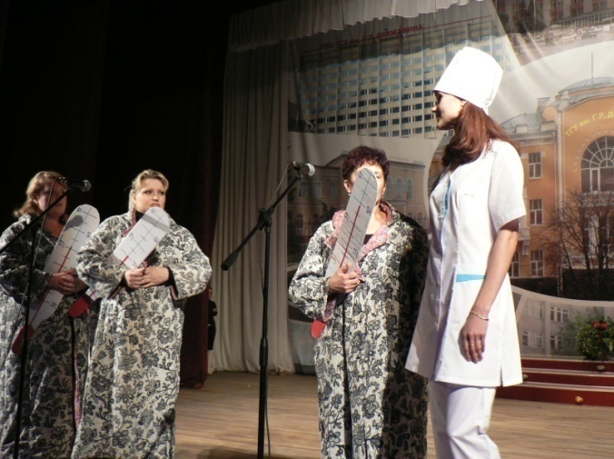
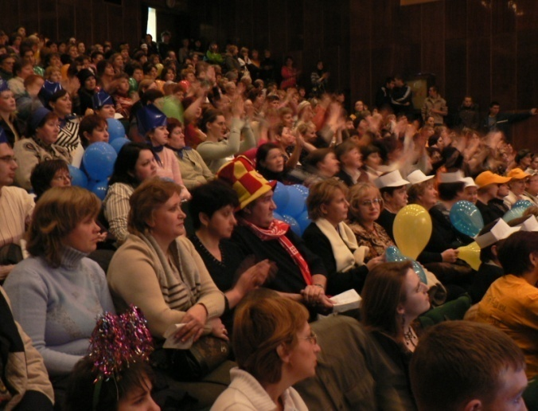
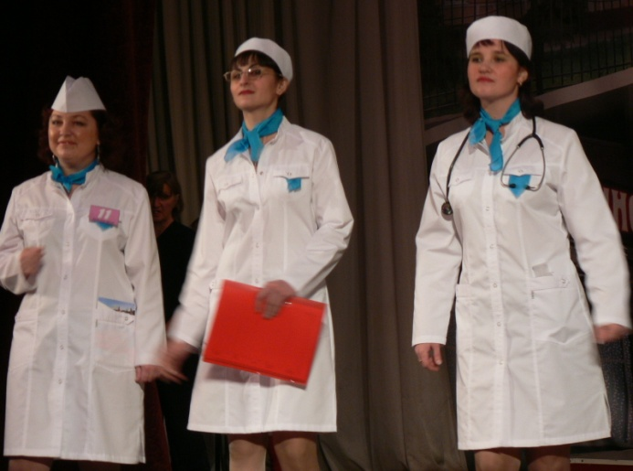
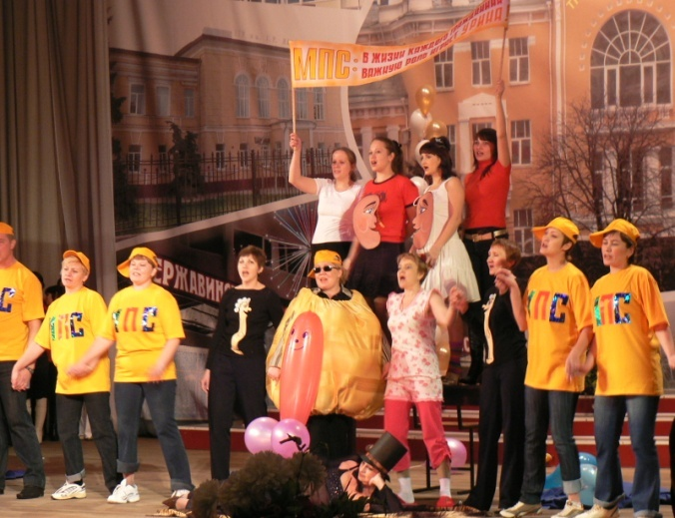
Конкурс профессионального мастерства «Лучшая медицинская сестра 2007», организованный управлением здравоохранения области и областной организации Профсоюза
(29 ноября 2007 года)

Slide 47
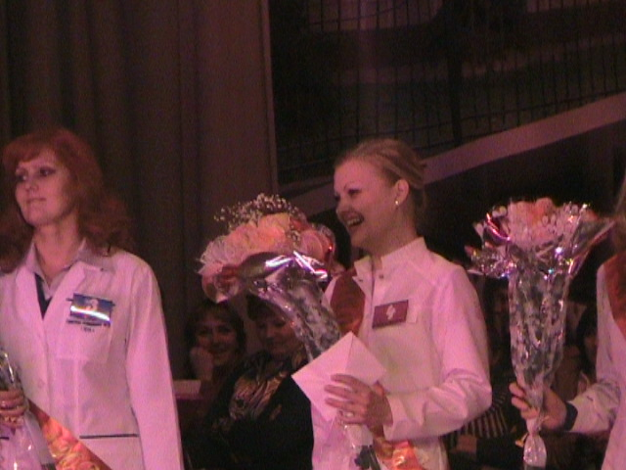
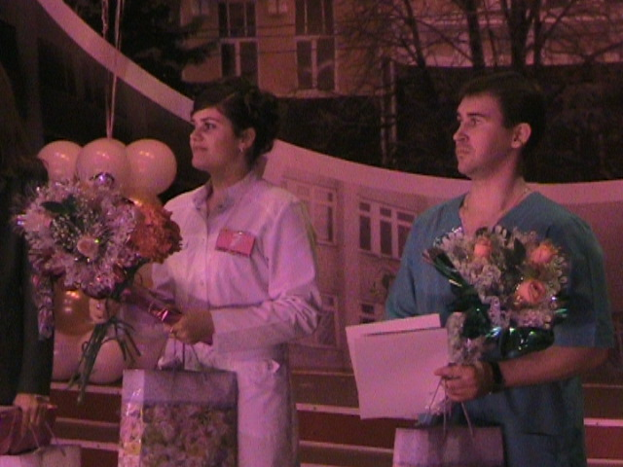
Конкурс профессионального мастерства «Лучшая медицинская сестра 2007», организованный управлением здравоохранения области и областной организации Профсоюза
(29 ноября 2007 года)
Лучшей медсестрой 2007 года стала Н.Широкова (ГУЗ «Тамбовская областная детская больница»)
2 место заняла М.Серебрякова (ГУЗ «Тамбовская областная больница»)
3 место занял медбрат А.Доровских (ГУЗ «Тамбовская психиатрическая больница»)

Slide 48
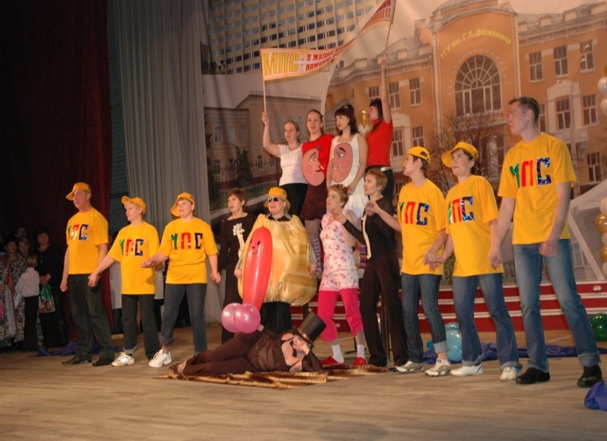
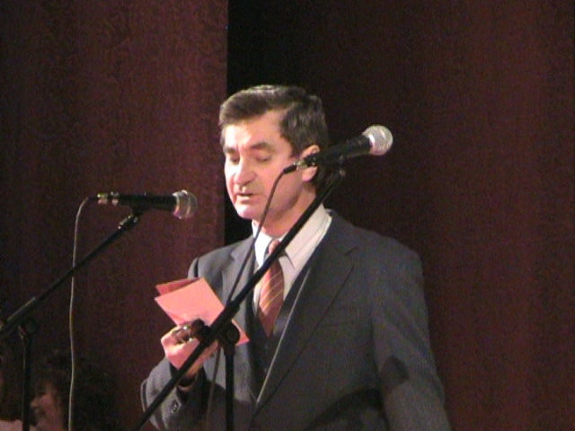
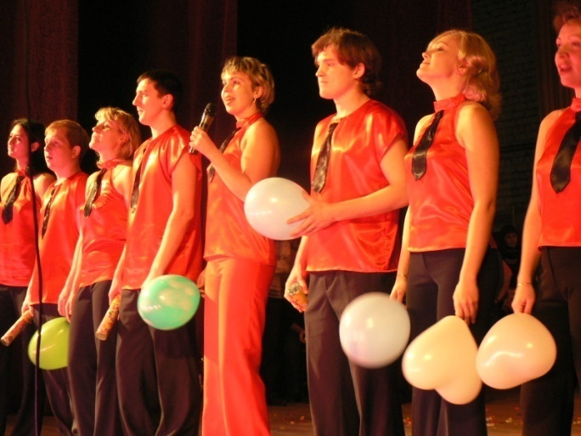
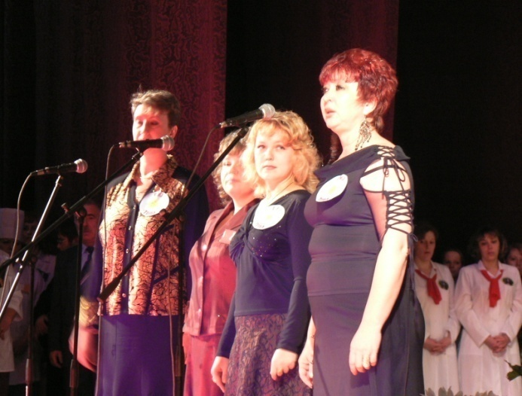
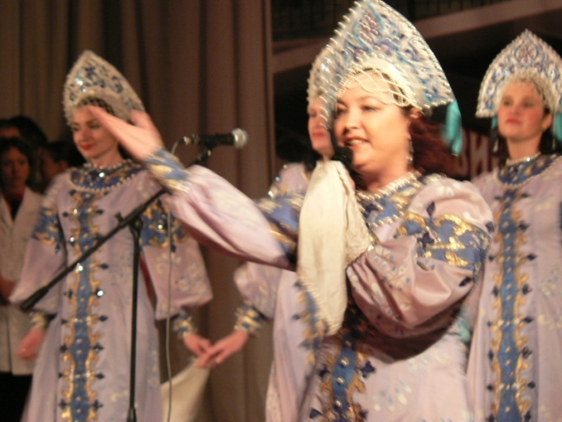
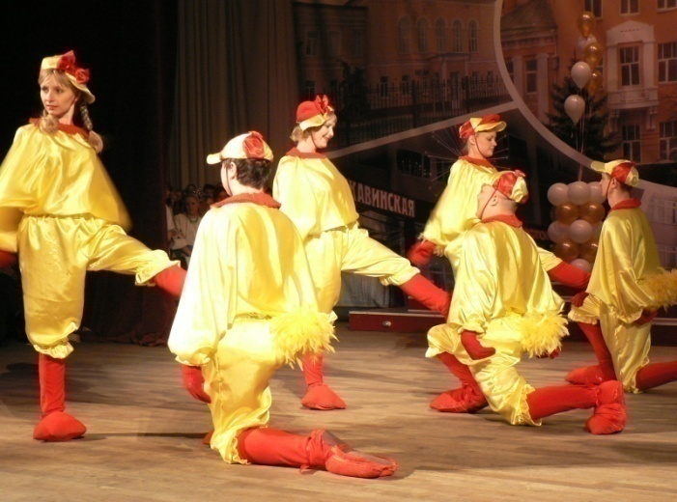
Смотр-конкурс художественной самодеятельности среди ЛПУ Тамбовской области «Медицинские таланты 2007», проведенный областной организацией Профсоюза (ноябрь 2007 года)

Slide 49
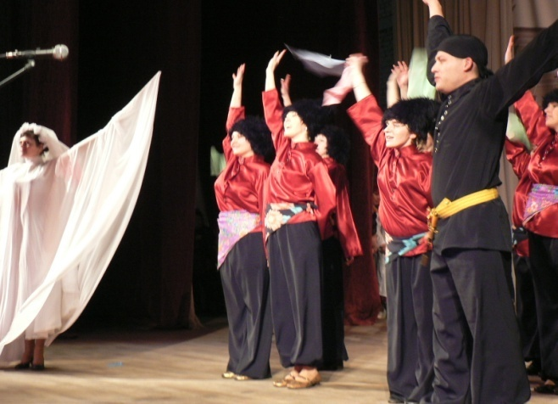



Смотр-конкурс художественной самодеятельности среди ЛПУ Тамбовской области «Медицинские таланты 2007», проведенный областной организацией Профсоюза (ноябрь 2007 года)
Победа досталась сотрудникам
ГУЗ «Тамбовская областная больница» - 1 место
ГУЗ «Тамбовская психиатрическая больница» - 2 место
3 место разделили коллективы
МЛПУ «Городская детская поликлиника им.В.Коваля» г.Тамбова и
МУЗ «Кирсановская ЦРБ»

Slide 50






III Международный фестиваль искусств студентов-медиков и медицинских работников
(1-4 апреля 2008 года в г.Смоленске)

Slide 51
III Международный фестиваль искусств студентов-медиков и медицинских работников
(1-4 апреля 2008 года в г.Смоленске)
Организаторами фестиваля являлись «Медицинская газета», ЦК профсоюза работников здравоохранения, Смоленская государственная медицинская академия. Генеральными спонсорами выступили известные компании: «Гедеон Рихтер», «Этикон Эндо – Хирургия, «Джонсон и Джонсон», «Ферейн».
Тамбовская областная организация Профсоюза представила на этом фестивале женскую вокальную группу МЛПУ «Городская больница № 3» г.Тамбова.
Этот интересный, самобытный коллектив стал дипломантом фестиваля от«Медицинской газеты»

Slide 52






Конкурс профессионального мастерства «Лучшая медицинская сестра 2008», организованный управлением здравоохранения области и областной организации Профсоюза
(25 ноября 2008 года)

Slide 53


Конкурс профессионального мастерства «Лучшая медицинская сестра 2008», организованный управлением здравоохранения области и областной организации Профсоюза
(25 ноября 2008 года)
Лучшей медсестрой 2008 года стала О.Федонюк (МЛПУ «Детская городская поликлиника им. В.Коваля» г.Тамбов). На снимке крайняя справа.
2 место заняла Т.Касьянова (заведующая ФАП Верхне-Шибряйской участковой больницы Уваровского района). На снимке крайняя слева.
3 место заняла Е.Березовская (МУЗ «Жердевская ЦРБ»). На снимке крайняя справа.

Slide 54


Конкурс профессионального мастерства «Профессионализм и милосердие» на звание «Лучшая медицинская сестра» ЦФО 2009 года
Основными критериями оценки конкурсантов являлись: внедрение инноваций в повседневную практическую работу, осуществление научно-исследовательской работы, участие в конференциях различного уровня и наличие публикаций
Первое место в Конкурсе заняла представитель Тамбовского здравоохранения – главная медицинская сестра ОГУЗ «Тамбовская психиатрическая больница» Марина Белевитина
М.Белевитина является заместителем председателя первичной организации Профсоюза

Slide 55






Конкурс Центрального федерального округа «Мастера Центральной России» по профессии «Фельдшер скорой и неотложной медицинской помощи», проведенный департаментом здравоохранения г.Москвы и профсоюзами ЦФО
14,15 октября 2009 года в г. Москве
Тамбовская областная организация Профсоюза обеспечила финансовую поддержку участнице конкурса от Тамбовской области фельдшеру МЛПУ «Станция скорой медицинской помощи» Светлане Захариной

Slide 56



Конкурс Центрального федерального округа «Мастера Центральной России» по профессии «Фельдшер скорой и неотложной медицинской помощи», проведенный департаментом здравоохранения г.Москвы и профсоюзами ЦФО
14,15 октября 2009 года в г. Москве
Светлана Захарина в этом конкурсе заняла почетное шестое место (из 18 участников)

Slide 57








Молодежная политика
Стипендии Тамбовской областной организации Профсоюза
Для того, чтобы профессия медицинского работника стала вновь престижной, чтобы даже будущий средний медицинский персонал не был равнодушным к проблемам в его лечебном учреждении, активно участвовал в общественной жизни коллектива и помогал администрации ЛПУ в решении накопившихся проблем, нашей областной организацией Профсоюза , начиная с 2005 года было принято решение об учреждении 4–х именных ежемесячных стипендий для студентов Тамбовского базового медицинского колледжа и Мичуринского медицинского училища. С 2006 года еще 3-и именные стипендии были учреждены областным объединением организаций профсою-зов для студентов наших средних специальных учебных заведений. Размер именных стипендий значительно превышает существующий размер государственных – на 2008 -2009 учебные годы стипендия обкома Профсоюза утверждена в размере 500 рублей ( сроком на 12 месяцев).

Slide 58




Молодежная политика
Студенческие профсоюзные организации
Основными задачами студенческих профсоюзных организаций является защита интересов, вопросы организации учебы, быта, досуга студентов. Профсоюзными комитетами совместно со студенческими советами организуются и проводятся такие мероприятия как:
летние и зимние Спартакиады, командные и индивидуальные первенства по общефизической подготовке, легкой атлетике, подвижным играм, настольному теннису, лыжным гонкам;
конкурсы художественной самодеятельности, смотры-конкурсы по учебным группам, по учебному заведению;
конкурсы по профессиям на отделениях, между медицинскими учебными заведениями;
международный день студента с концертной программой и приуроченному к этой дате посвящению в студенты первокурсников;
огоньки и творческие встречи;
обеспечивают участие своих представителей:
в городских и областных конкурсах («Студенческая весна», и др.);
в митингах, проводимыми профсоюзами, молодежными организациями, политическими партиями и движениями;
в субботниках по благоустройству территории учебного заведения и города;
в строительных отрядах;
проводят проверки организации быта, соблюдения порядка в общежитиях студентов.

Slide 59



Молодежная политика
Тамбовской областной организации Профсоюза
Создан молодежный Совет областной организации Профсоюза , в который входят 5 человек. Возглавляет его Жабин А.Н., председатель первичной организации Профсоюза МЛПУ «Стоматологическая поликлиника №2» г.Тамбова. Разработана и утверждена на Пленуме обкома Профсоюза Концепция молодежной политики областной организации Профсоюза.
Активно работает молодежный Совет областного объединения организаций профсоюзов в состав которого от Тамбовской областной организации Профсоюза входят Мельникова Т. (правовой инспектор труда, Тамбовская областная организация Профсоюза), Доровских А. (мед.брат ОГУЗ «Тамбовская психиатрическая больница»), Алехина И. (мед. сестра ГУЗ «Тамбовская областная больница»), Рыжков А. (мед.брат ГУЗ «Городская больница №3»). Наши представители активно участвуют в слетах, форумах, «круглых столах», спортивных, культурно-массовых и других мероприятиях, проводимым Советом.

Slide 60
ЦЕЛЯМИ ПРОФСОЮЗНОГО ОБУЧЕНИЯ ЯВЛЯЮТСЯ:
повышение компетентности
и профессионализма профсоюзных
кадров и актива
обучение резерва кадров и актива
повышение уровня информированности членов Профсоюза и медицинской общественности
о деятельности Профсоюза по защите
их социально-трудовых прав и интересов

Slide 61


Обучение профсоюзных кадров
Участие в семинарах, совещаниях профсоюзных работников, специалистов Тамбовской областной организации Профсоюза, организуе-мыми и проводимыми ЦК Профсоюза, представительством Профсоюза в ЦФО
Обучение председателей профкомов и активистов на регулярных выездных семина-рах, проводимыми областным объединением организаций профсоюзов
Учеба и консультирование областной органи-зацией Профсоюза председателей и членов комиссий профкомов по различным направлениям работы
на семинары приглашаются председатели контрольно-ревизионных комиссий, уполно-моченные профкомов по охране труда, специалисты учреждений здравоохранения области
проводится обучение тренеров преподавателей по каскадной системе «Научи учителя» (региональный координатор Неудахина О.М.)
Ежегодно обучается 250-300 чел. (в 2008 год - 302 чел. ,в 2007 году-295 чел.), доля финансовых средств, расходуемых на обучение составляет 3,8-4,2%

Slide 62




Спортивные мероприятия
Тамбовской областной организации Профсоюза
Большое внимание уделяется пропаганде здорового образа жизни, проведению спортивных мероприятий среди работников учреждений здравоохранения области.
Проводятся Спартакиады, спортивные турниры и соревнования по различным видам спорта (лыжные гонки, волейбол, шахматы, настольный теннис), товарищеские матчи.
Команды-призеры награждаются вымпелами и кубками с символикой Профсоюза и областной организации Профсоюза. Победители - дипломами и грамотами, а также денежными премиями. Профкомам ЛПУ - победителям Спартакиад выделяются финансовые средства для проведения физкультурно-оздоровительной работы в своих учреждениях.
Активное участие в спортивных мероприятиях принимают команды: областной больницы, психиатрической больницы, госпиталя ветеранов войн, городской больницы №3, городской больницы им.А.Луки, Кирсановской ЦРБ, Моршанской ЦРБ, станции скорой медицинской помощи г.Тамбова, ТТУ Роспотребнадзора.

Slide 63

По ходатайству областной организации Профсоюза:
57 человек награждены медалью ФНПР «100 лет профсоюзам России»
В период с 2004 года награждены:
1 профорганизация и 1 человек Почетной грамотой администрации Тамбовской области;
1 человек знаком ФНПР «За активную работу в профсоюзах»
6 человек Почетной грамотой ФНПР;
1 человек Нагрудным знаком Профсоюза III степени ;
15 человек Почетной грамотой Профсоюза;
17 человек Почетной грамотой ТОООП с выплатой денежной премии;
37 человека Почетной грамотой Тамбовской областной организации Профсоюза с выплатой денежной премии;
67 человек награждены Почетной грамотой областной организации Профсоюза по ходатайству первичных организаций Профсоюза к юбилейным и праздничным датам
Награждению и поощрению профсоюзных работников и активистов в целях мотивации работы в профсоюзных органах, морального и материального
стимулирования
областная организация
Профсоюза придает
важное значение

Slide 64


Информационная работа и мотивация профсоюзного членства
Издание с 2003 года газеты Тамбовской областной организации Профсоюза «Вестник Профсоюза»
Встречи с членами Профсоюза и другими работниками учреждений с информацией о реальной защите прав и интересов членов Профсоюза
Контроль всех органов организаций Профсоюза Тамбовской области за работой администраций учреждений здравоохранения по соблюдению законодательства о труде и обеспечению социально-экономических прав работников
Вынесение вопросов соблюдения трудовых и социально-экономических прав работников здравоохранения заседания Пленумов и Президиумов обкома Профсоюза

Slide 65
Основные задачи Профсоюза
«Отстаивание в органах законодательной и исполнительной власти всех уровней (федеральный, субъектов РФ, муниципальных образований),
в хозяйственных структурах
прав работников…»
Из Концепции деятельности Профсоюза на 2005–2010 годы

Slide 66



Направления работы
Тамбовской областной организации Профсоюза:
участие в разработке проектов законов и других нормативно-правовых актов, регулирующих основополагающие трудовые права работников здравоохранения
обеспечение контроля за соблюдением трудовых прав и социально-экономических интересов работников отрасли
реформирование системы оплаты труда работников здравоохранения
реализация приоритетного национального проекта «Здоровье»
представительство интересов Профсоюза, его членов в органах государственной власти, ведомственных органах управления, общественных объединений и организаций
решение задач, стоящих перед Профсоюзом в целом

Slide 67


«Власть сегодня заинтересована в том, чтобы профсоюзы стали влиятельной и авторитетной силой в обществе, силой обновленной и прогрессивной. У на с Вами, уверен, общие задачи и мы готовы с вами двигаться вместе».
В. Путин

Slide 68


Профсоюз работников здравоохранения РФ
Тамбовская областная
организация профсоюза работников здравоохранения
Российской Федерации
392000, г.Тамбов, Комсомольская площадь, 3, к.к. №№ 215, 217
тел./факс: 53-44-02, тел. 45-07-48, Е-mail: toop-rz@yandex.ru

Slide 69
Профсоюз работников здравоохранения РФ
Тамбовская областная
организация профсоюза работников здравоохранения
Российской Федерации
V ОТЧЕТНО-ВЫБОРНАЯ КОНФЕРЕНЦИЯ
25 ноября 2009 года г.Тамбов Большой зал ТОООП

